Slide 1
DIABETE
Programme sport santé
U8
Maladies métaboliques
Dr Pierre Trape - octobre 2019

Slide 2
Définition
Diabète type 2 : hyperglycémie chronique
Défaut d’action de l’insuline sur les organes cibles = insulino-résistance
Insuffisance de production par le pancréas
Traitement :
76% par des médicaments oraux
16% par insuline

Slide 3
prévalence
4,4% en France dont 90% type 2
Répartition géographique
DOM : 7%
Nord Picardie, Est : 5%
Bretagne, pays de loire, aquitaine < 4%
Région Parisienne : selon les départements
Age moyen 64,4% dont 55% Hommes
IMC moyen 29,9

Slide 4
Recommandations
Sédentarité : lutter contre
AP dans la vie courante : augmenter
APA

Slide 5
Association obésité/diabète : 43%
Association obésité et surpoids : 80%
Maladies associées
HTA 60%
Hyperlipidémies 60%
Infarctus 10%
Arthrose 10,7%
Apnée du sommeil 8,3%
Mortalité 2 à 4 fois plus élevée (cardiovasculaire)

Slide 6
Les AP comme traitement non médicamenteux
Baisse de la glycémie et Hbc
Indépendant de la baisse de poids
Quelque soit le type d’AP
Seuil 2H30/semaine: plus efficace (Hbc - 0,83%)
Moins de 2H30: oui mais moindre (Hbc - 0,35%)
Protection cardio-vasculaire (anti …)
Diminution risques associés (graisse viscérale, HTA, lipides, morbidité, ect..)
Notes:
EFFET NON LIE A LA BAISSE DE GLYCEMIE MAIS A L’AP: Anti ischémique, anti infl, anti thrombotique, anti troubles du rythme cardiaque
MORBIDITE : nb de personne atteintes de la maladie dans un temps donné(en général 1 année)

Slide 7
Les AP comme traitement non médicamenteux
Amélioration rapide de la condition physique
Dès 8 semaines de pratique
Avec 50’ 3 fois par semaine
Entre 50 et 75% VO2max

Slide 8
Est il dangereux de pratiquer des AP si DT2
Principales complications du DT2
Cardiovasculaires
Rétinopathie
Néphroptahie et micro-albuminurie
Neuropathie

Slide 9
CARDIOVASCULAIRE
OUI si activité intense et facteurs cardio-vasculaires associés
infarctus
troubles du rythme cardiaque
accident thrombotique
mort subite
MAIS seulement si > 6 MET, compensé par bénéfice de l’entrainement
Notes:
Maladies cardiovasculaires silencieuses peuvent être ignorées.
Mécanisme défaillance cardiaque par augmentation catécholamines à l’effort, et baisse parasympathique : troubles du rythme cardiaque, et augmentation agrégation plaquettaire: infarctus

Slide 10
paradoxe risque –protection cardiovasculaire
Risque diminue avec la AP
Risque majeur sujet inactif et 6MET (RR 107)
Risque faible (RR 19,4) si 2 AP / semaine
Risque très faible (RR 2,3) si 3-4 AP/semaine
Exceptionnel: 0,74/million d’heures d’exercice
de réadaptation cardiaque par le sport (GERS)
Notes:
GERS Groupe Exercice Réadaptation Sport de FFCardiologie sur 25000 patients

Slide 11
9 Facteurs liès à Infarctus myocarde
6 aggravants
Diabète
HTA
Obésité abdominale
Stress psycho-social
Tabagisme
Mauvaises graisses dans le sang
3 protecteurs
Fruits et légumes
AP modérée 3-4 heures / semaine
Arrêt du tabac

Slide 12
Adhérer au programme des 3 facteurs de protection diminue de 28% le risque d’infarctus
Bénéfice des AP sur le plan cardiovasculaire en prévention primaire et secondaire chez les DT2 et les personnes indemnes
Tout gain de capacité fnlle de 1 Met = 12% de moins de mortalité
VO2max = bon témoin de capacité physique
Notes:
Capacité physique = facteur prédictif puissant et indépendant de mortalité

Slide 13
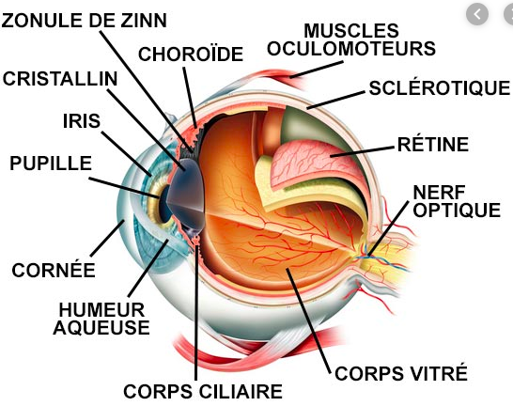
RETINOPATHIE
2 mécanismes d’atteinte
Hémorragie intra vitréenne
Décollement de rétine

Slide 14
Dangers
Manœuvres de valsalva
Ou équivalents : trompette
Tous les autres sports sont sans dangers
Diminution du risque d’apparition avec pratique AP même intensive

Slide 15
NEPHROPATHIE
Elévation transitoire micro-albumine liée et TA pendant l’effort
Différent de l ‘albuminurie liée à néphropathie
Pas de contre-indication, retarde apparition
Effets bénéfiques chez le dialysé
Notes:
CHEZ LE DIALYSE l’exercice régulier améliore la capacité oxydative musculaire, la qualité de vie, le contrôle tensionnel, le profil lipidique, la rigidité artérielle, l’insulino-sensibilité, les marqueurs de l’inflammation et l’anémie (Johansen, 2008).

Slide 16
NEUROPATHIE
Effet préventif et bénéfique démontré
Retarde l’apparition de la neuropathie
Bénéfice risque positif qq soit le stade des complications
Douleurs sans complications
Mal perforant plantaire
Amputations pieds
Amputation jambe
S’occuper du pieds controlatéral
Pas de contre indication

Slide 17
RECOMMANDATIONS AP
3 axes
Sédentarité : <7h/j, pauses de 1’
AP vie quotidienne : escalier, courses, flexions
APA

Slide 18
APA Objectifs : glycémie, poids, cardiovasculaire
ENDURANCE
3 jours par semaine, tous les 2 jours.
Intensité modérée mini 40-60% VO2max
150 ‘ par semaine par sessions mini de 10’
SOUPLESSE

Slide 19
RENFORCEMENT MUSCULAIRE
Fréquence : 2 fois/ semaine jours non consécutifs
Intensité modérée: 50% de une répétition maximum (1-RM) à 80%
Séquences: principaux groupes musculaires.
5 à 10 exercices avec 10 à 15 répétitions jusqu’à apparition fatigue, puis renforcement de la charge
Notes:
RM : répétion max : pods maximun pouvant être soulevé ou déplacé en un seul essai d’un exercice de musculation

Slide 20
SURVEILLANCE
Risque hypoglycémie
DT2 avec traitement médicamenteux
Surtout en début d’initiation aux APA
Glycémie avant et après
Auto-éducation
Carnet d’auto-surveillance
Diabète et plongée FFESSM

